Slide 1
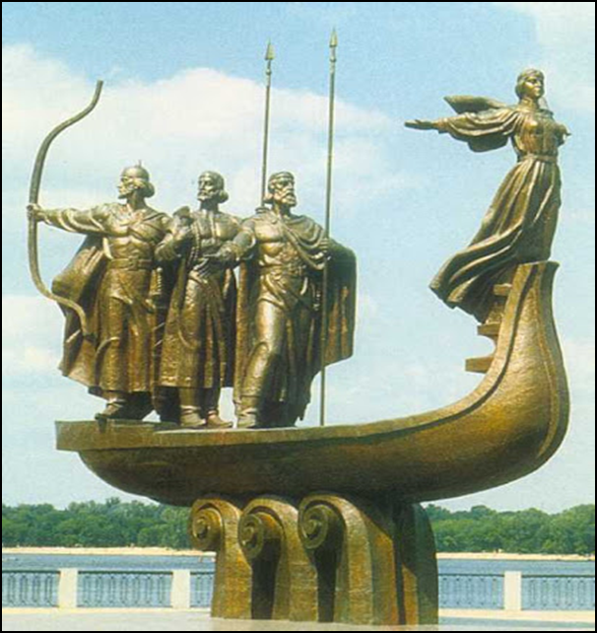
Легенда про заснування міста Києва

Slide 2

Головним містом нашої країни, її столицею є стародавнє місто Київ – дуже красиве й сучасне місто. Звідси взяла початок українська держава, і Київ – її найстаріше місто.
Заснування Києва датується другою половиною V століття — першою половиною VI століття.
Звернемося до легенди про заснування міста…

Slide 3
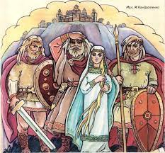
Полянський князь Кий, його брати Щек і Хорив та сестра Либідь
Згідно з традиціями та легендою про заснування Києва заведено вважати, що Київ завдячує своєю появою трьом братам із племені полян — Києві, Щекові, Хоривові й сестрі їхній Либідь.

Slide 4
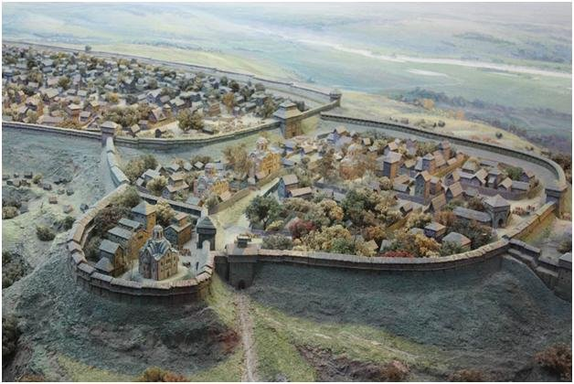
482 рік — офіційно прийнята дата заснування Києва
Назва Києва походить від імені Кия — найстаршого з трьох братів, яких вважають засновниками головного міста України-Руси.

Slide 5
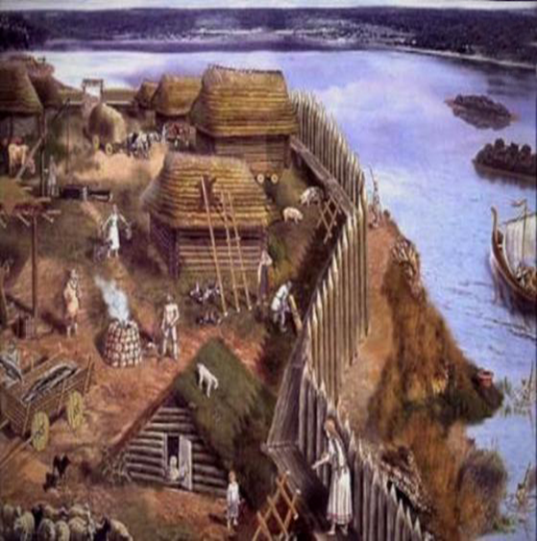
Чому назвали місто Києвом…
За легендою, «князь Кий сидів на горі, де нині узвіз Боричів, а Щек сидів на горі, яка нині зветься Щековицею, а Хорив — на третій горі, через що і прозвана вона Хоривицею. І збудували вони городок в честь свого старшого брата, й нарекли його Києвом».

Slide 6
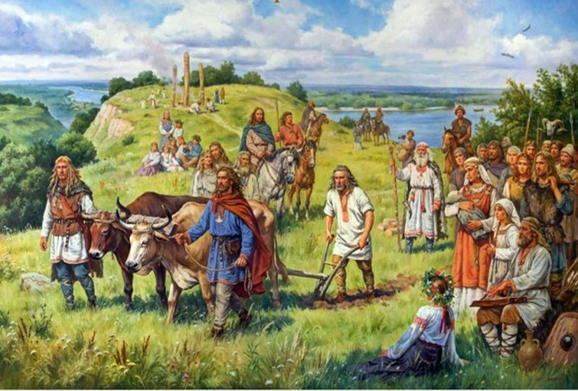
Перші розбудовники міста
Навколо міста Кия були густі ліси й пуща велика, і поляни ходили на лови і полювали там звірів, рубали ліс, наполегливо розбудовували місто.

Slide 7
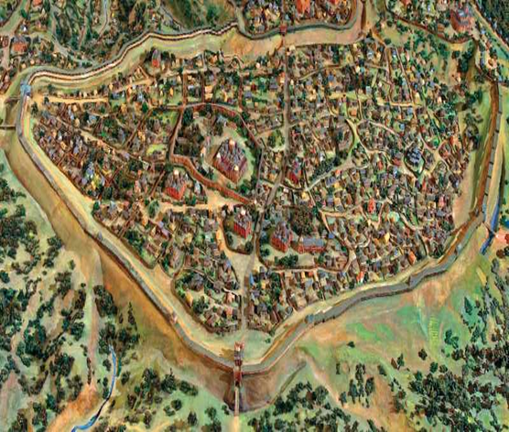
Від легенди до сьогодення

Slide 8
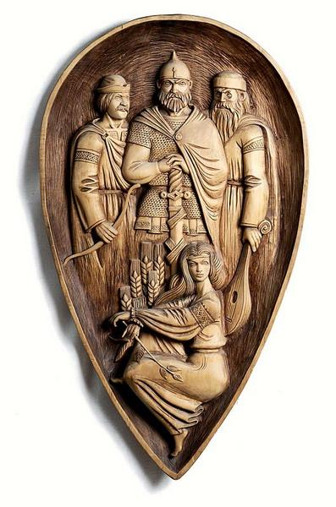
Якими ти уявляєш Кия, Щека, Хорива і сестру їхню Либідь?
Відтворіть свою уяву про трьох братів і їхню сестру в малюнках.
Створіть ілюстрацію за легендою про заснування Києва.

